Slide 1
МОУ СОШ №31
г.о. Подольск

Slide 2
17.02.2021 года в МОУ СОШ №31 было проведено заседание первичного отделения Российского Движения Школьников Председателем была назначена Духанина Олеся Александровна Куратором Гардер Мария Дмитриевна

Slide 3
Первоначально в РДШ вступило несколько человек, которыми мы очень гордимся. Выбирались самые активные, самые мотивированные дети.
На текущий момент в РДШ на базе МОУ СОШ №31 зарегистрировались 63 участника, но это только начало.
С марта 2021 г. по июнь 2021 г. активисты имели возможность самостоятельно участвовать в конкурсах на сайте РДШ. РФ (https://xn--d1axz.xn--p1ai/), а так же были организованы некоторые мероприятия, с участием активистов.

Slide 4
ЭТАПЫ работы
На педагогическом совещании всем учителям школы было объявлено о вступлении школы в РДШ.
Классные руководители и учителя начали мотивировать, агитировать и подключать к РДШ учащихся школы.
Куратор школы присутствовала на всех собраниях, в т.ч. и на областной встрече в г. Люберцы.
Были проведены мероприятия в рамках РДШ.
Был представлен отчет о деятельности.
На текущем этапе планируется расширение деятельности РДШ в рамках МОУ СОШ №31

Slide 5
Мероприятия
№ | Мероприятие (наименование) | Дата проведения | Количество участников | Ссылка на отображение мероприятия в соцсетях | Изображение | Дата подачи
13235 | Интеллектуальные игры | 12-05-2021 | 20 | https://www.instagram.com/p/CO0Onfml_og/?utm_medium=copy_link |  | 31-05-2021
13234 | Сад памяти | 20-05-2021 | 60 | https://www.instagram.com/p/CPItNphlvzR/?utm_medium=copy_link |  | 31-05-2021
13233 | Безопасная мобильность | 25-04-2021 | 60 | https://www.instagram.com/p/CPSkP0rlyrH/?utm_medium=copy_link |  | 31-05-2021
11626 | Георгиевская ленточка | 28-04-2021 | 60 | https://www.instagram.com/p/COPqCkHlw6-/?igshid=li9viv1uqfma | https://рдш.рф/uploads/31/59cf82165abb614f4e94e6d42dd7fe.jpeg | 01-05-2021
11257 | Волонтёрская деятельность | 22-04-2021 | 10 | https://www.instagram.com/p/CN9ow-pFxEZ/?igshid=k4tsepjjitf3 |  | 27-04-2021
10647 | Посещение музея "Парк Патриот" | 18-04-2021 | 15 | https://www.instagram.com/p/CN7jeU2le_Y/?igshid=1jz897du31r0s | https://рдш.рф/uploads/36/951377d47642bc41461e178977193f.jpeg | 21-04-2021
10645 | Сбор макулатуры | 13-04-2021 | 40 | https://www.instagram.com/p/CNuBQvUlBLK/?igshid=jydo3ewloe78 | https://рдш.рф/uploads/c7/f964613e7a9e9fde6e9aadbe0480eb.jpeg | 21-04-2021

Slide 6
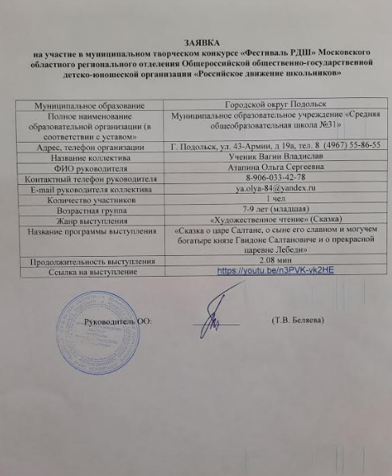
Участие в конкурсе

Slide 7
Планы на 2021-22 учебный год
Провести сбор всех участников РДШ, обозначить план деятельности;
Подключить к РДШ совет Старшеклассников;
Создать стенд в школе, отражающий активности учащихся;
Проводить агитационную работу по подключению новых участников;
Оптимизация системы отчетности об индивидуальном участии активистов.

